Slide 1
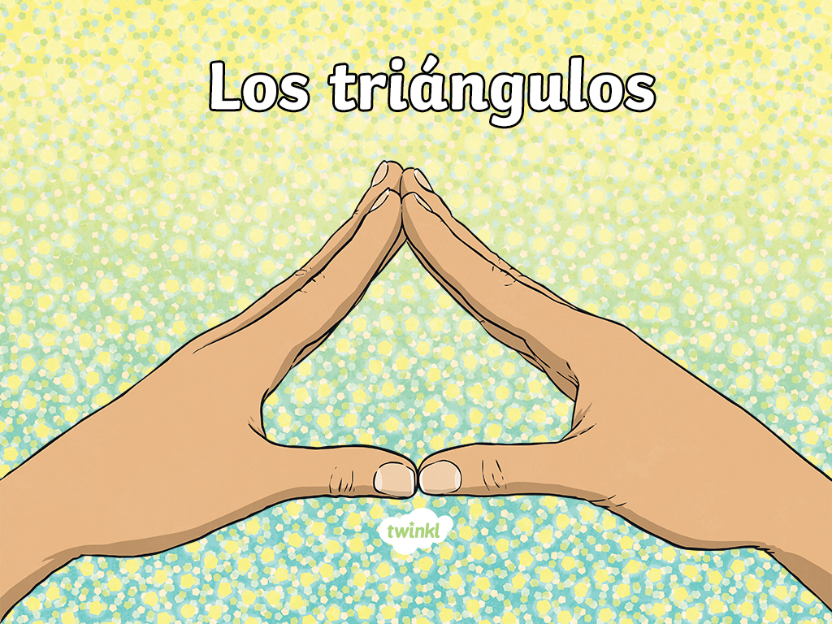

Slide 2

¿Cuál de estos triángulos es equilátero?
¿E isosceles?
¿Y escaleno?
¿Cuál de ellos es un triángulo rectángulo?

Slide 3
Nombra estos triángulos:
rectángulo
escaleno

Slide 4
¿Qué tienen en común estos triángulos?
¿Qué los diferencia?
Los dos son triángulos rectángulos.
Uno de ellos es un triángulo isósceles.

Slide 5


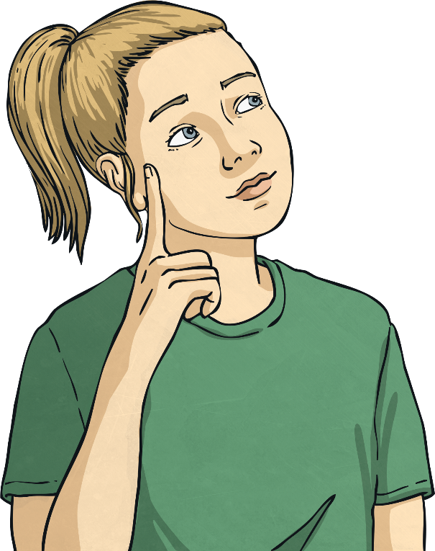
¿Verdadero o falso?
Un triángulo escaleno puede tener dos lados iguales.
El ángulo recto de un triángulo rectángulo solo puede ser la base del triángulo.
Un triángulo equilátero tiene todos los ángulos iguales.
Un triángulo escaleno nunca tiene ángulos iguales.

Slide 6
¿Cómo podría dibujar dos lados más para formar un triángulo escaleno?
Si esta línea midiera 6 cm y la usara como uno de mis lados iguales en un triángulo isósceles, ¿cuánto mediría el otro lado? ¿Por qué?
¡6 cm! Los triángulos isósceles tienen dos lados iguales.

Slide 7

Si dibujo un triángulo isósceles con lados que miden centímetros completos y suman 14 cm, puede tener estas medidas:
6cm
6cm
¿Es cierto?
¿Se te ocurren otras soluciones?
2cm
5cm
5cm
4cm
4cm
4cm
6cm

Slide 8


